Slide 1
Pajapäivät
Ylämyllyn koulu
Jyrin yksikkö 1. ja 2. luokat

Slide 2
1.luokka
”Talvi”
80 oppilasta jaettiin 5 eri ryhmään. Yksi ope opetti yhden aiheen viitenä päivänä.

Slide 3
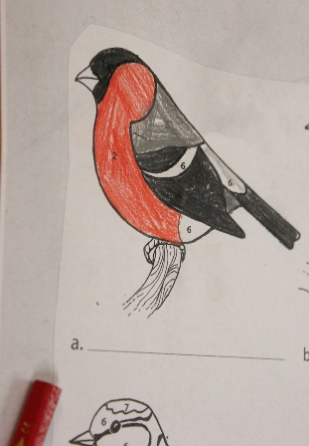
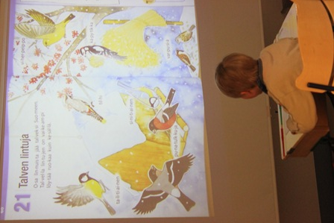
Talvilinnut

Slide 4
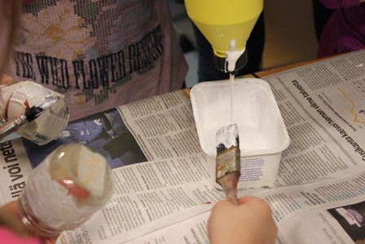
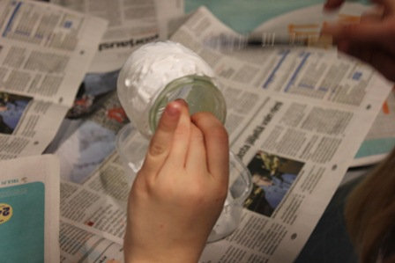
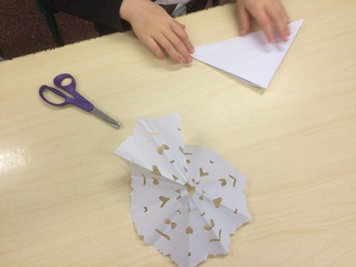
Kädentaidot

Slide 5
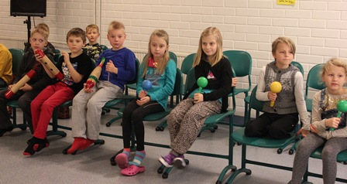
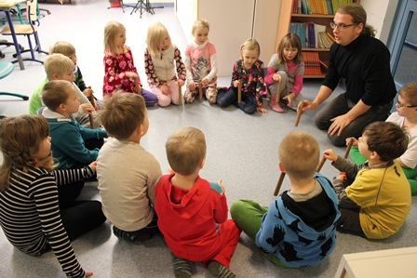
Musiikki

Slide 6
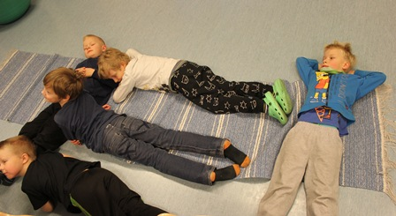
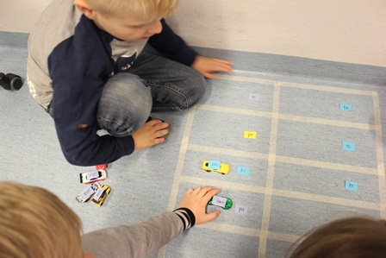
Oppimaan oppiminen

Slide 7
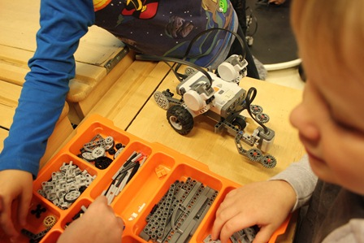
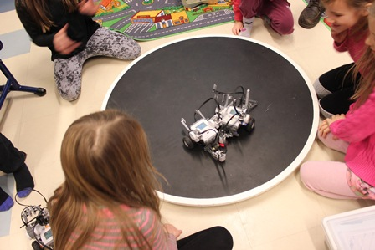
Robotiikka

Slide 8
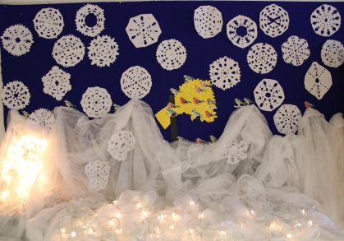

Slide 9
2.luokat
”Joulu”
80 oppilasta jaettiin viiteen eri ryhmään. Yksi opettaja opetti yhden aiheen viitenä päivän.

Slide 10
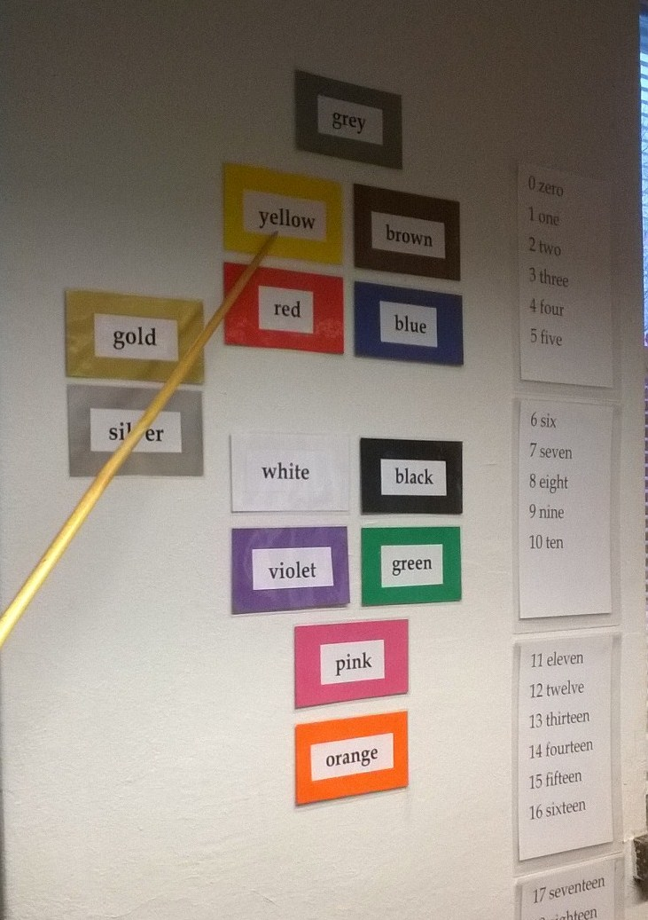
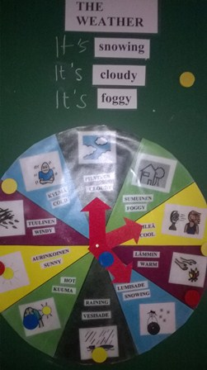
Enkku

Slide 11
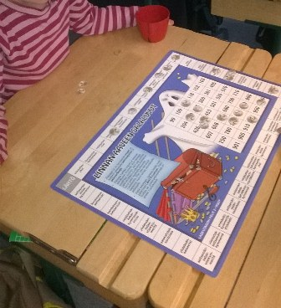
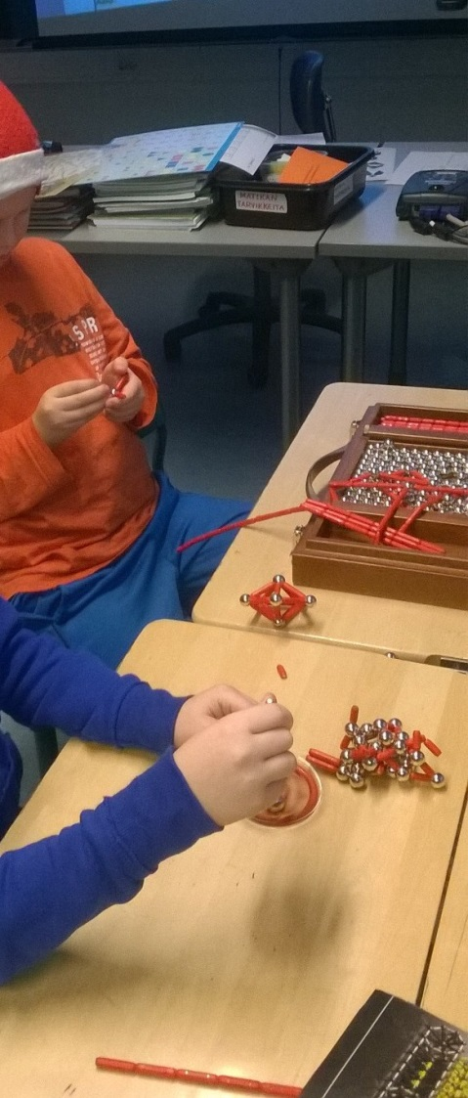
Äikkää ja matikkaa pelaten

Slide 12
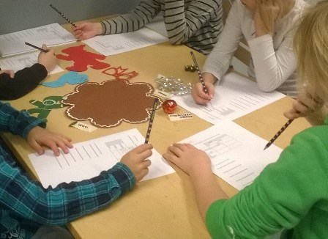
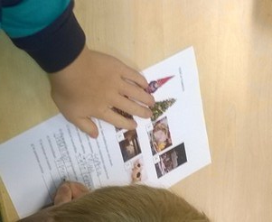
Oppimaan oppiminen

Slide 13
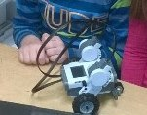
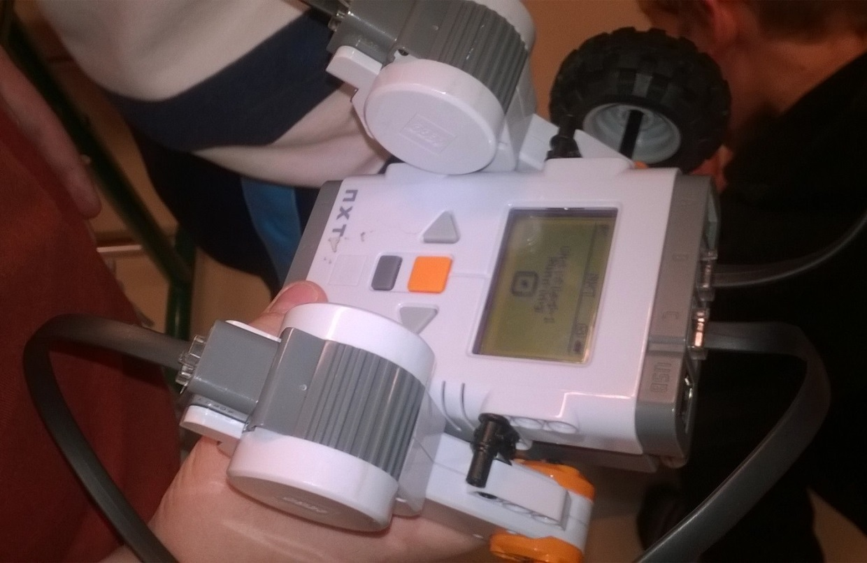
Robotiikka

